Slide 1
운영 경력 기술서
작성자: 최병찬

Slide 2
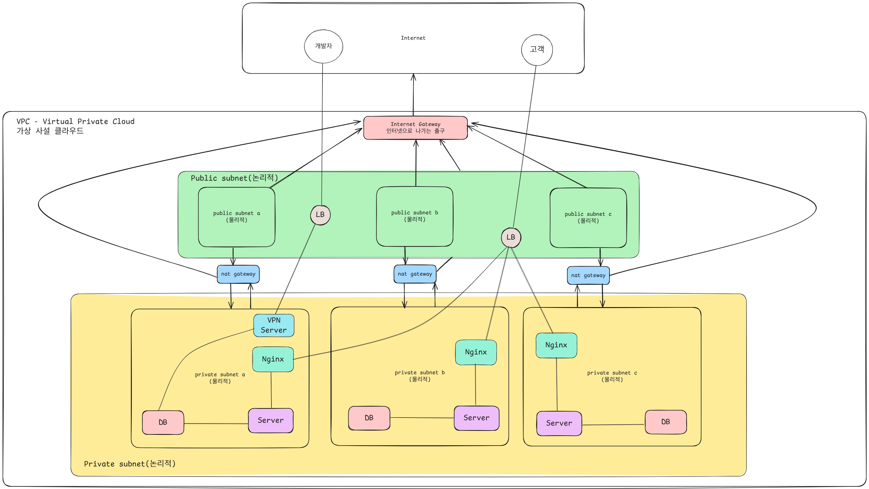
1. 사내 인프라 신 구축 및 이전(migration)
테라폼으로 코드 작성
VPC 부터 EKS(k8s) 까지 AWS 인프라 구조 설계와 EKS 안의 필수 컨트롤러들이 자동으로 설치되게끔 코드 작성하여 Dev, Staging, Production 와 같이 여러 환경들을 손쉽게 구축 가능하도록 함.
특히, EKS 에서 별도 설정해야만 지원되는 Pod IP 대역 또한 자동으로 설정되도록 함.

Slide 3
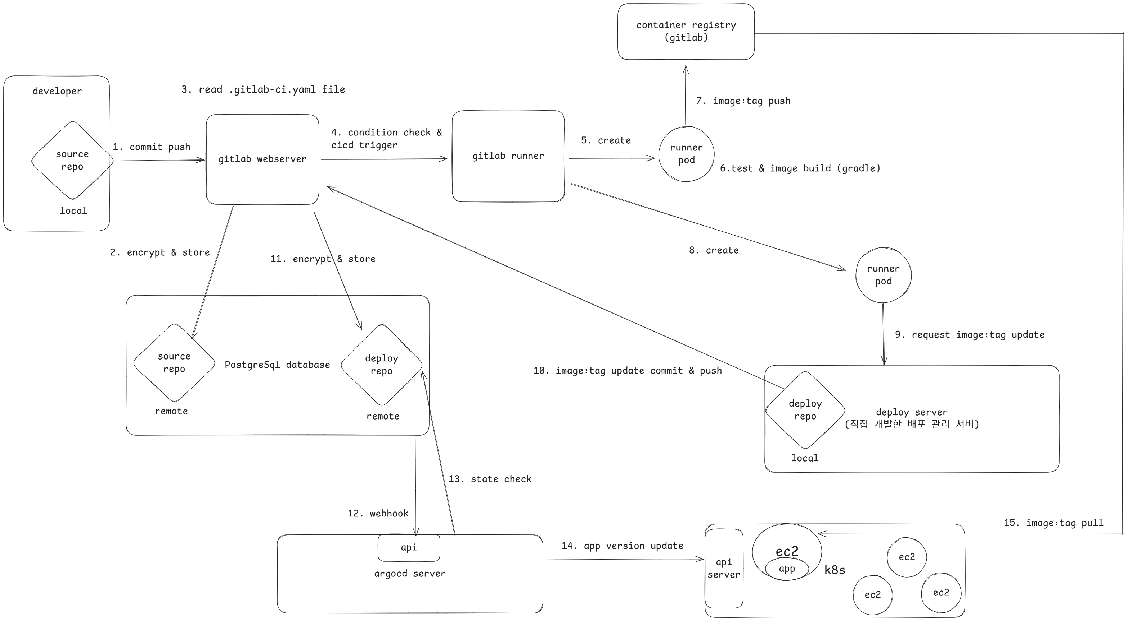
2. CICD 고도화
Gitlab CICD 고도화
CI 부분을 AWS Fargate pod 로 진행되게끔 하여 리소스 관리에 대한 부담을 줄이고, .gitlab-ci.yaml 파일에서 탬플릿을 읽어들이는 방식으로 변경하여 대부분의 CICD 의 공통 부분을 한 개의 파일만 관리하면 되도록 변경함. 또한 deploy server 를 직접 개발하여 동시 commit push 에 따른 배포 실패를 해결했고, 3분 간격으로 sync 되던 부분을 argocd server 의 api 를 통해 즉시 배포되도록 변경함

Slide 4
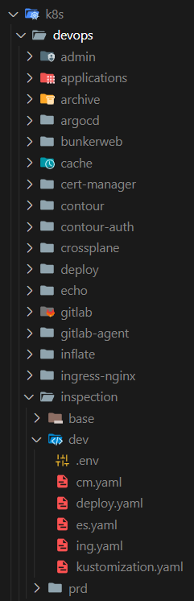
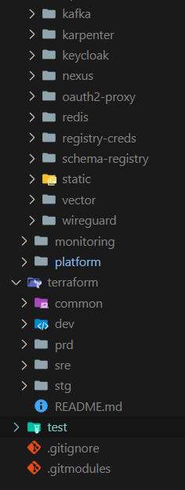
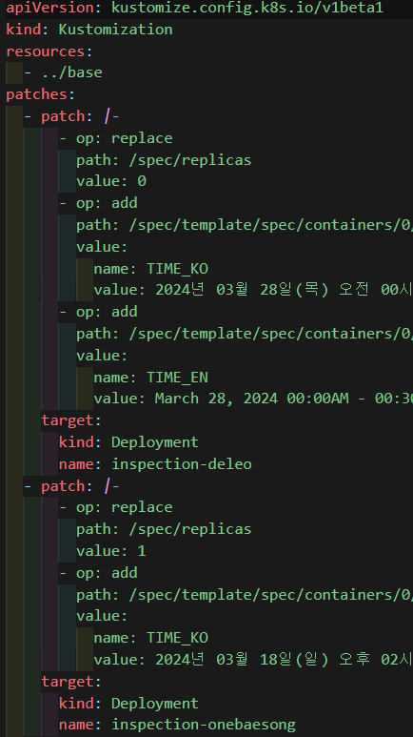
3. 모든 인프라 코드화, 구조 설계
GitOps 및 사내 서비스 kustomize 로 변경
이전 회사에서 코드로 관리 안되던 부분은 신규 입사자 입장에서 파악하기 어려웠던 점을 생각해 모든 인프라를 코드로 관리하는 GitOps 문화를 정착시킴.(발주한 물품들을 장부에 적어 관리하듯)
또한, helm chart 의 러닝 커브가 있는 반면 팀원 사용의 개개인의 편차가 있고, 탬플릿 수정 시에 다른 환경 또한 영향을 받는점이 안좋다고 판단, helm chart 로 배포되던 사내 서비스를 kustomize 로 변경하여 관리가 유용하도록 변경함

Slide 5
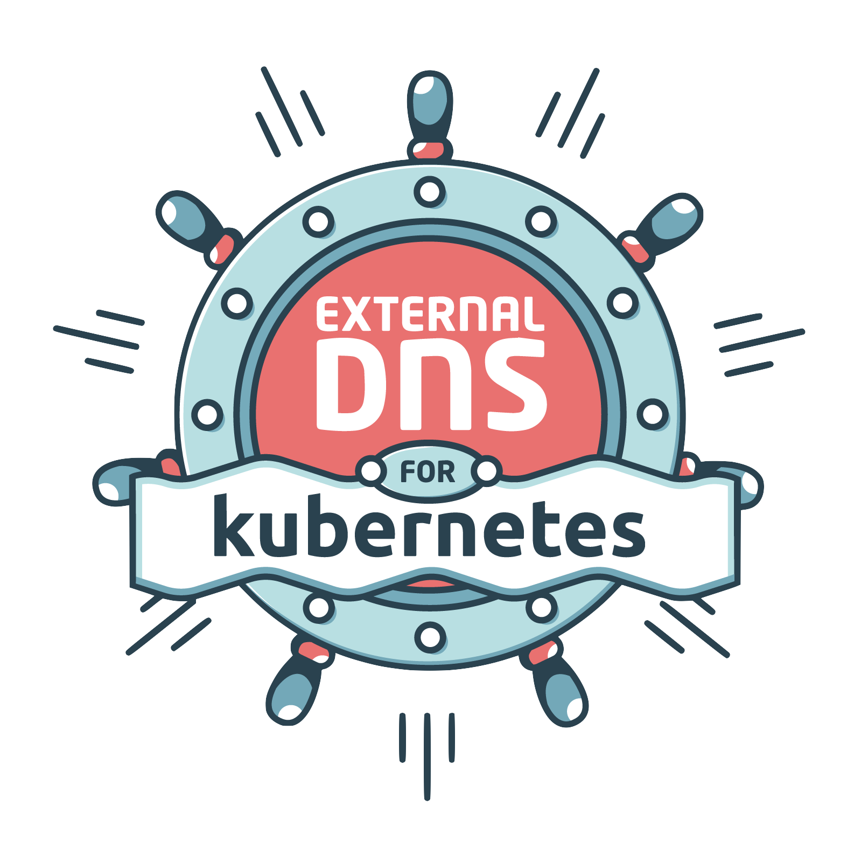

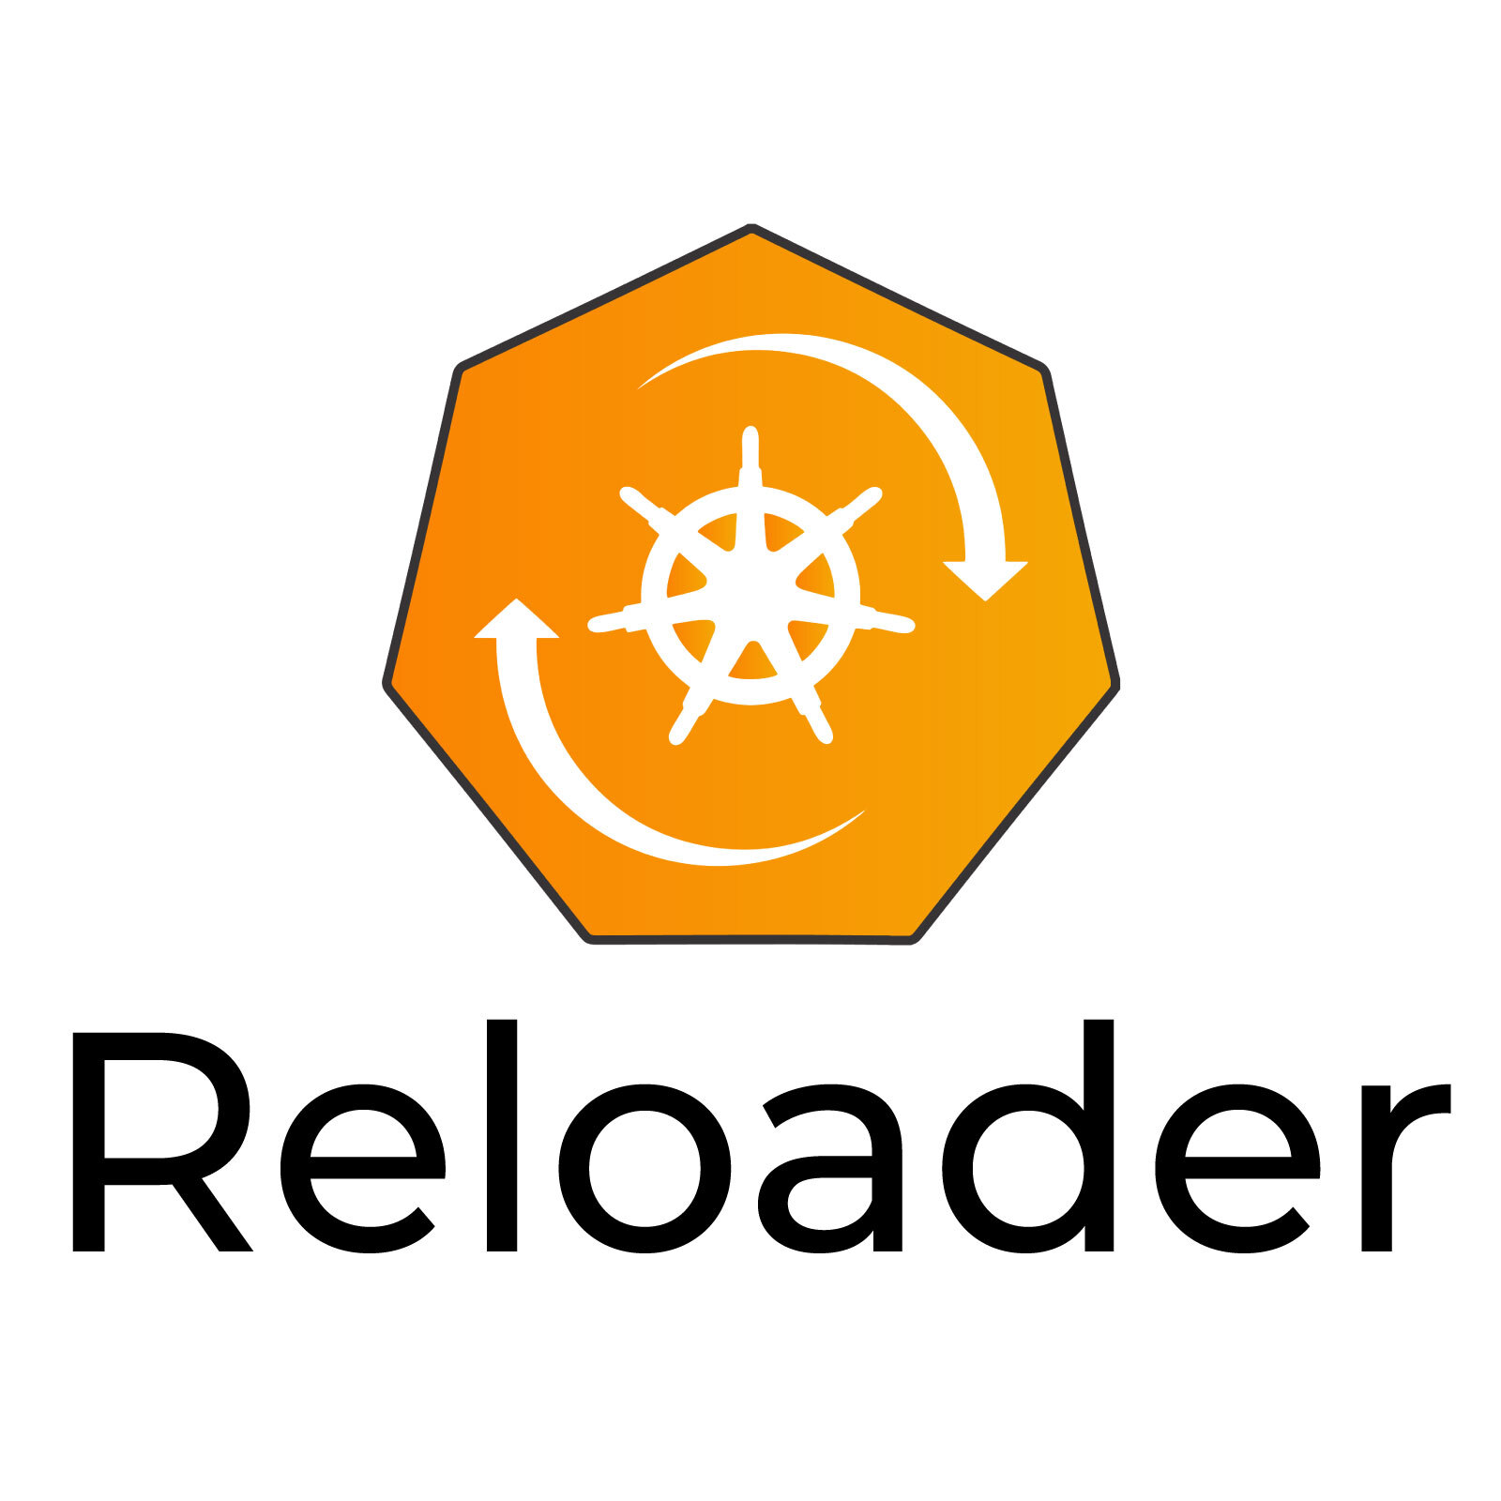


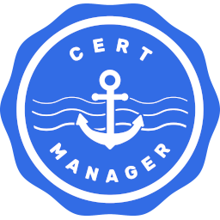

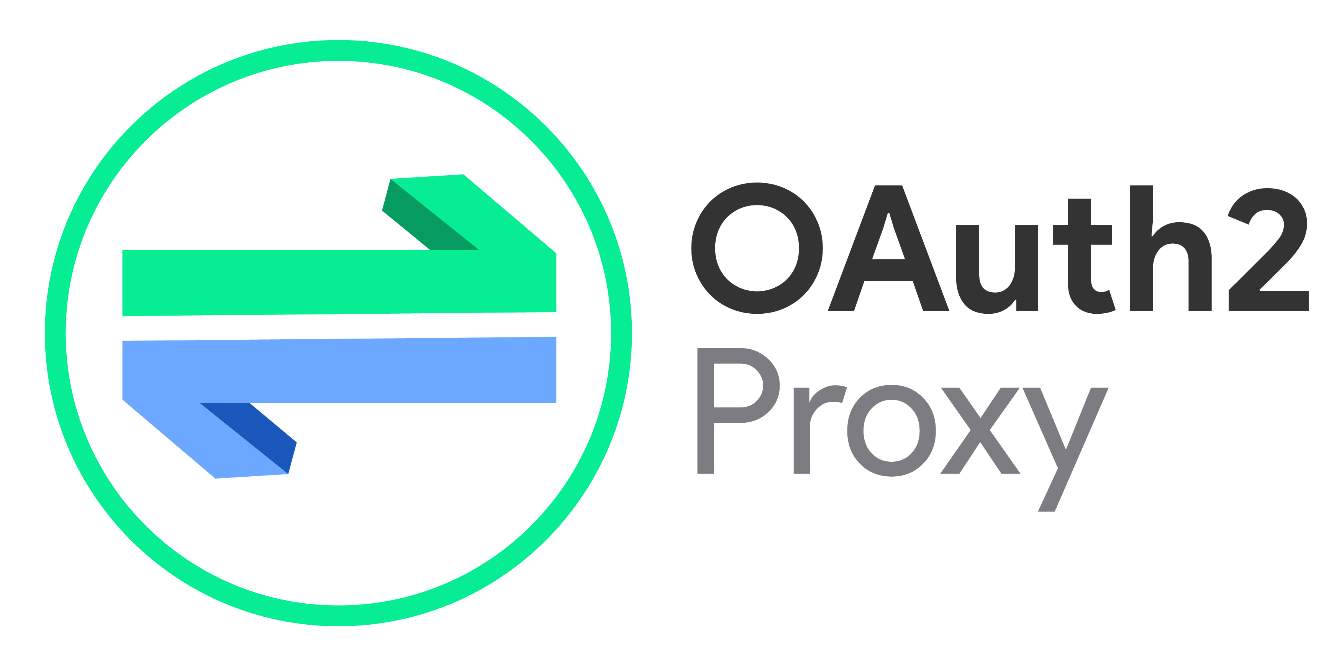



4. 오픈소스 검토 및 도입
여러가지 오픈소스 검토 및 도입
기능 확인, 라이선스 확인, 문서 정독, 고가용성을 고려한 설정, 설치, 테스트, 테스트에 따른 설정 변경, dev, staging 에서 사용 기간을 거쳐 운영 도입 등의 절차를 통해 유용한 기능을 가진 여러 오픈소스를 도입함. 자동화: external-dns, external-secrets, reloader, cert-manager, crossplane, registry-creds
프록시: contour
업무툴: colanode
방화벽: oauth-proxy, bunkerweb 등

